Slide 1
ВИРТУАЛЬНАЯ ВЫСТАВКА
МУНИЦИПАЛЬНОЕ УЧРЕЖДЕНИЕ КУЛЬТУРЫ
МУК «Тульская библиотечная система»
Центральная городская библиотека
им. Л.Н. Толстого
«Александр Солженицын.
Личность. Творчество. Время»
К 100-летию со дня рождения

Slide 2
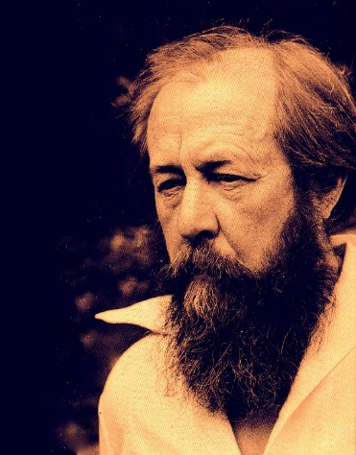
Дорогие читатели! В 2018 году исполняется 100 лет со дня рождения Александра Исаевича Солженицына (1918-2008) - писателя, публициста, общественного и политического деятеля. Споры и обсуждения биографии Солженицына и его творчества продолжаются даже сейчас, спустя десять лет после его смерти. Для кого-то он нравственный ориентир, великий художник и борец за свободу. Кто-то назовет его исказителем истории и выдающимся предателем Родины. Прослойка нейтральных, равнодушных или вообще ничего не слышавших об Александре Исаевиче Солженицыне очень тонка. Не это ли свидетельство того, что мы говорим о неординарном человеке. Причем ненавидят его обычно именно те, кто очень поверхностно знаком с его книгами. Нас Александр Солженицын интересует в первую очередь как большой писатель. И именно его творческому наследию мы посвятили виртуальную выставку. ВИРТУАЛЬНАЯ ВЫСТАВКА «Александр Солженицын. Личность. Творчество. Время» состоит из следующих разделов: 1. Архипелаг судьбы 2. «Крокодилье чудище нашей лагерной жизни…» 3. На ком держится Россия… 4. В «РАКОВЫХ» обстоятельствах 5. «О том, как выжить там, где выжить нельзя» 6. «Пламя, в котором сгорела наша страна…»
«Я хотел быть памятью.
Памятью народа, который постигла большая беда».
А. И. Солженицын

Slide 3
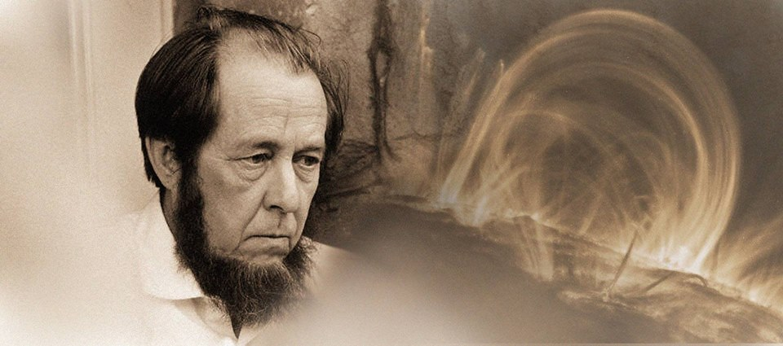
Архипелаг судьбы
Раздел 1.

Slide 4
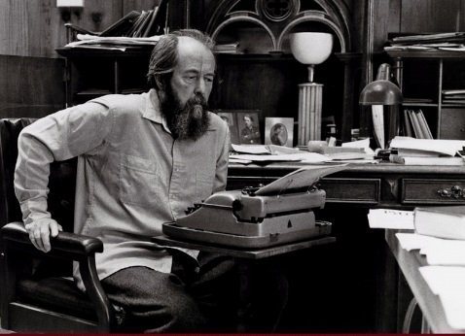
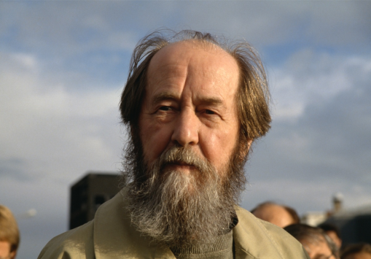
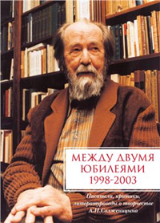
Когда у человека насыщенная событиями, как у Солженицына, биография, кратко ее излагать непросто. Много засекреченных страниц, непонятных событийных поворотов, которые биографы и журналисты истолковывают на свой вкус, а сам Александр Исаевич не стремился прояснять и комментировать. Первый раздел выставки знакомит с литературой, приоткрывающей жизненные изломы и перипетии судьбы А.И. Солженицына.
«Всем, кому не хватило жизни об этом рассказать...» Этим Посвящением открывается «Архипелаг ГУЛАГ». Таким посвящением могла бы открываться почти каждая книга Александра Солженицына.
Не была ли таким посвящением и вся его жизнь?» Н.Д. Солженицына
Сараскина, Л. Солженицын / Людмила Сараскина. – Москва : Молодая гвардия, 2009. – 959 с. : ил. – (Жизнь замечательных людей).
Между двумя юбилеями (1998 -2003) : Писатели, критики и литературоведы о творчестве А. И. Солженицына : Альманах. – Москва : Русский путь, 2005. – 554 с.

Slide 5
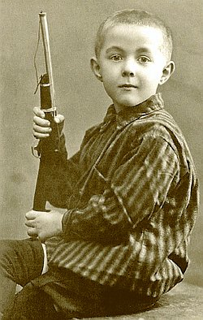
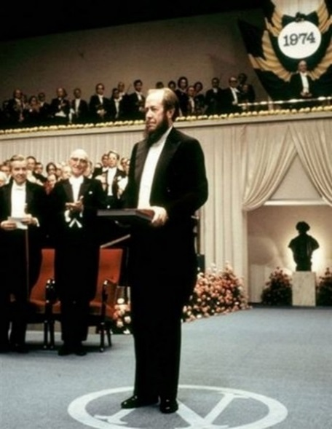
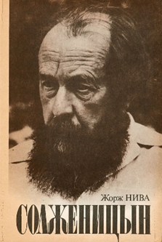
«Александр Солженицын родился в декабре 1918, когда в России уже бушевала Гражданская война. И прожил поистине «не календарный — настоящий Двадцатый Век».
Всем известны крутые изломы жизни Солженицына: после без отцовских детства и юности — война, фронт; с 26 лет — тюрьмы, лагеря, ссылка; смертельная болезнь; жизнь провинциального учителя, таящего свое писательство; взлет известности с публикацией «Одного дня Ивана Денисовича» и почти немедленно — стена, преградившая путь его следующим книгам; открытое инакомыслие, «бодание» с властями; охота КГБ за его рукописями; взрыв «Архипелага», изгнание из СССР; короткая жизнь в Европе и долгая — на вермонтских холмах; возвращение на родину в 1990-х. На таких изломах, где не раз и не в шутку на кону была жизнь»
(из выступления Н. Д. Солженицыной на открытии выставки в ГМИИ имени А.С. Пушкина)
Александр Солженицын
в детстве
Нобелевский лауреат Александр Солженицын
Нива, Ж. Солженицын / Жорж Нива. – Москва : Художественная литература, 1992. - 191 с. : ил.
Золотусский, И. Солженицын и «Выбранные места из переписки с друзьями» // От Грибоедова до Солженицына / Игорь Золотусский. – Москва : Молодая гвардия, 2006. – С. 155 – 169.

Slide 6
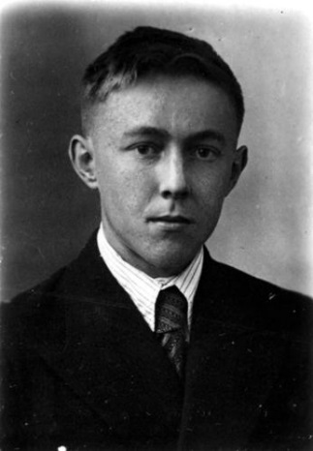
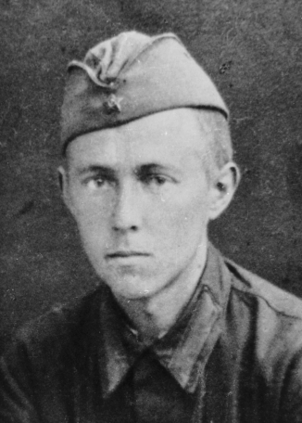
Еще будучи школьником Александр Солженицын, проявил себя как личность творческая – занимался в драмкружке, писал статьи, много читал. Параллельно учился в двух университетах: Ростовском на физмате и Московском институте философии, литературы и истории (успел заочно окончить два курса). Во время учебы задумал и начал создавать серию литературных произведений о революции в России. Работа была прервана с наступлением войны.
Александр Солженицын
в студенческие годы
Курсант Ленинградского артиллерийского училища.
В сорок первом году началась война - в биографии Солженицына самое важное событие, направившее его жизнь, как и жизнь всего советского государства, совсем не в том направлении, которое планировалось. Он успел закончить университет и был отправлен на службу. Прошел военную подготовку в Костромском артиллерийском училище. Был награжден: орденом Отечественной войны второй степени; орденом Красной Звезды.
***
Не читать, не писать, И повсюду всегда мозг сверлит и сверлит в исступлении Мысль одна: да когда же, когда? Когда остановим Мы их наступление?
А. Солженицын.
Морозовск, 10 сентября 1941
Сараскина, Л. Война и на войне // Александр Солженицын / Людмила Сараскина. – Москва : Молодая гвардия, 2008. – С. 174 – 280.

Slide 7
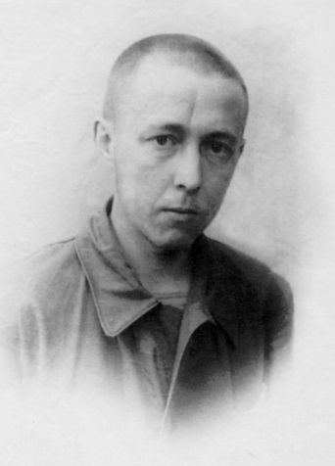
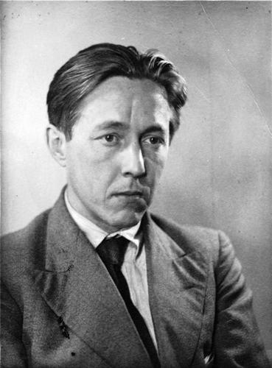
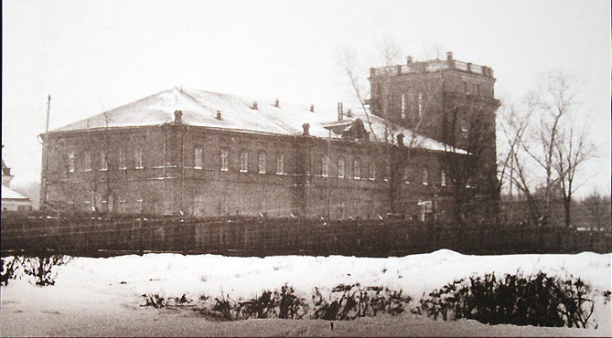
Первый арест случился в конце войны, в феврале 1945 года. Армейский капитан, комбат звуковой разведки Солженицын был отправлен на Лубянку. В июле того же года приговорен к восьми годам лагерей и пожизненной ссылке.
За стеной стена растёт, за стенами стена…
Шутим, закурив у ящика растворного.
Ждём на ужин хлеба, каш добавка вздорного.
А с лесов, меж камня – камер ямы чёрные,
Чьих-то близких мук немая глубина…
И всего-то нить у них – одна, автомобильная,
Да с гуденьем проводов недавние столбы.
Боже мой! Какие мы бессильные!
Боже мой! Какие мы рабы!
Александр Солженицын
Солженицын
через полгода после ареста
А.И. Солженицын – заключенный на шарашке “Марфино”.
Официальный снимок в казённом костюме и галстуке. Декабрь 1948 г.
Марфинская «шарашка», где заключенный Солженицын работал с 1947 по 1950 гг.
Солженицын сначала работал на стройке и, кстати, участвовал в создании домов в районе нынешней московской площади Гагарина. Затем государство решило использовать математическое образование заключенного и ввело его в систему специальных тюрем, подчинявшуюся закрытому конструкторскому бюро. Но из-за размолвки с начальством Александра Исаевича переводят в жесткие условия общего лагеря в Казахстане. Там он провел более трети своего заключения.

Slide 8
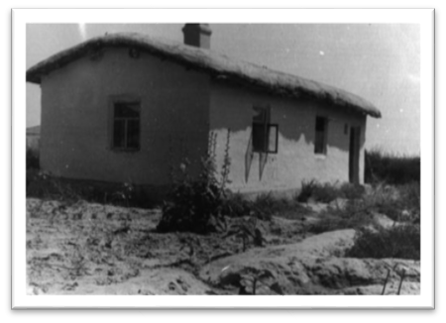
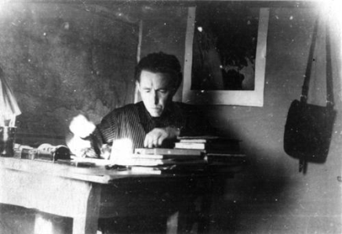
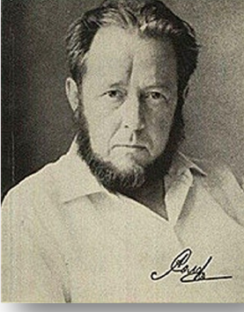
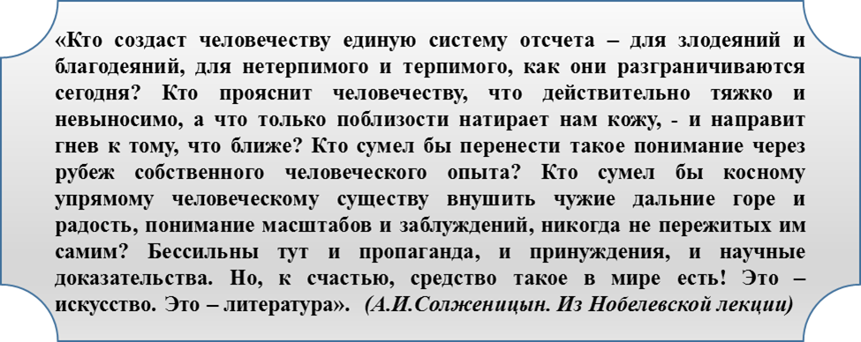
После освобождения Солженицыну запрещено приближаться к столице. Ему дают работу в Южном Казахстане, где он преподает математику в школе. В 1956 году дело Солженицына пересмотрели и объявили, что в нем нет состава преступления. Теперь Александр Исаевич мог вернуться в Россию. Он начал учительствовать в Рязани, а после первых публикаций рассказов сосредоточился на писательстве.
Глинобитная хата на краю Кок-Терека. Улица Пионерская, где ссыльный Солженицын жил с сентября 1963 по июнь 1956.
В хате за рабочим столом.
1955 год.
В 1970 году Солженицын был удостоен Нобелевской премии по литературе за «нравственную силу, почерпнутую в традиции великой русской литературы». Узнав о награждении, писатель заявил, что намерен получить награду» лично, в установленный день». Однако советское правительство сочло решение Нобелевского комитета «политически враждебным», и Солженицын, боясь, что после своей поездки в Швецию он не сможет вернуться в Россию, с благодарностью принял высокую награду, однако на церемонии награждения не присутствовал. Он получил премию в 1974 году, находясь в эмиграции.
Решетовская, Н. А. Александр Солженицын и читающая Россия / Наталья Решетовская. – Москва: Советская Россия, 1990. - 416 с.

Slide 9
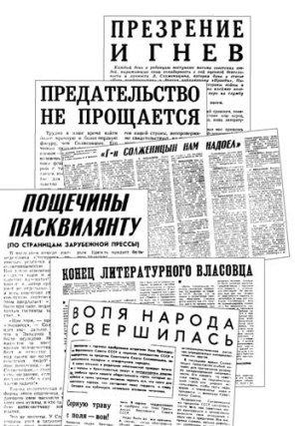
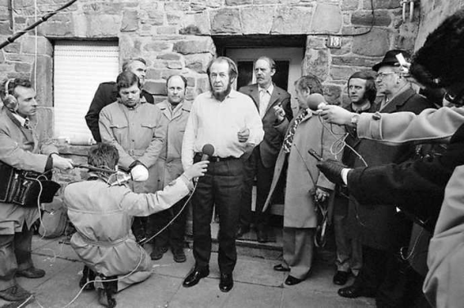
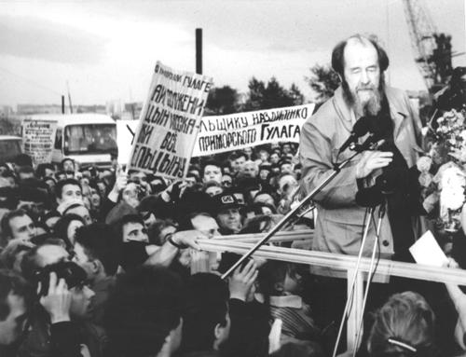
Александр Исаевич жил в Германии, Швейцарии, США. На литературные гонорары он основал «Русский общественный Фонд помощи преследуемым и их семьям», выступал в западной Европе и Северной Америке с лекциями на тему несостоятельности коммунистического строя, но постепенно разочаровался и в американском режиме, поэтому стал критиковать также и демократию. Когда Михаил Горбачев начал Перестройку, в СССР изменилось и отношение к творчеству Солженицына. А уже при президенте Борисе Ельцине писателя вернулся на родину.
Газетная травля января-февраля 1974 года.
Толпа журналистов у дома Генриха Бёлля под Кёльном, куда был привезён высланный из СССР Солженицын. 13 февраля 1974 г.
Возвращение на родину.
Встреча во Владивостоке 27 мая 1994 года. На одном из плакатов: «О приморском ГУЛАГЕ — А. И. Солженицын — расскажи всё Ельцину».

Slide 10
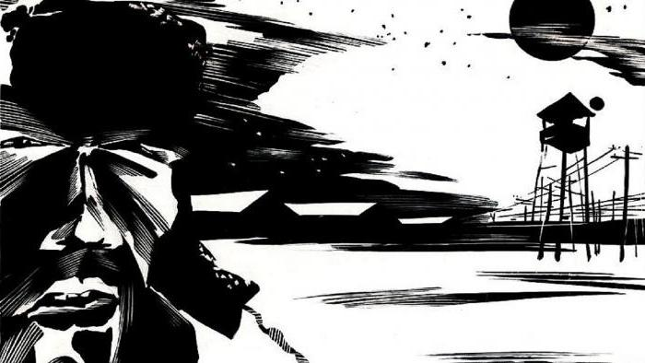
«Крокодилье чудище нашей лагерной жизни…»
Раздел 2.

Slide 11
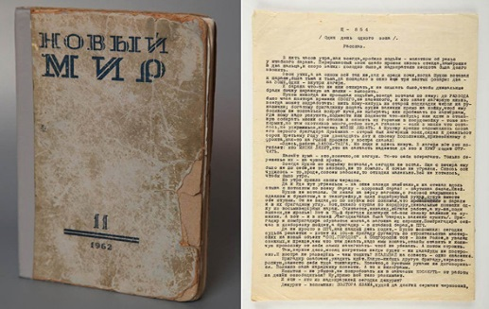
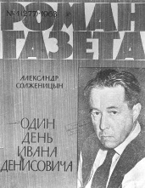
«Один день Ивана Денисовича» (первоначальное авторское название – «Щ – 854») – первое опубликованное произведение Александра Солженицына, принёсшее ему мировую известность, публикация которого, по мнению историков и литературоведов, повлияла на весь дальнейший ход истории СССР.
Знаковый и символичный факт биографии Солженицына - первая публикация его произведения в открытой печати. Это «Один день Ивана Денисовича». Рассказ, который появился в «Новом мире» в 1962 году, произвел ошеломляющее впечатление на читающую аудиторию.
Обложка журнала (№ 11 за 1962 год) с опубликованным «Одним днем Ивана Денисовича» (тираж 96900) и первая страница авторской машинописи, поданной в журнал «Новый мир» осенью 1961 года.
Обложка издания «Одного дня» в Роман-Газете.
1963 год.
К. И. Чуковский назвал во внутренней рецензии «Ивана Денисовича» «литературным чудом»: «С этим рассказом в литературу вошёл очень сильный, оригинальный и зрелый писатель».
Солженицын, А.И. Один день Ивана Денисовича / Александр Исаевич Солженицын. – Санкт-Петербург, 2001. - 346 с.

Slide 12
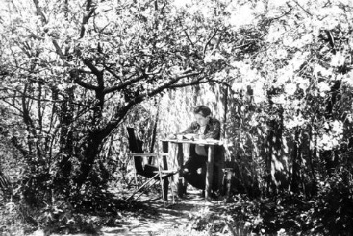
"Я в 50-м году, в какой-то долгий лагерный день таскал носилки с напарником и подумал: как описать всю нашу лагерную жизнь? По сути достаточно описать один всего день в подробностях... и день самого простого работяги, и тут отразится вся наша жизнь...» А. Солженицын
Солженицын, А. Один день Ивана Денисовича / Александр Солженицын. – Москва, 2014. - 352 с.- (Мировая классика).
Во дворе дома в Касимовском, за самодельным столиком, май 1958 года. В 1959 году за этим столиком был написан «Один день Ивана Денисовича».
"Писал я его недолго совсем, всего дней 40, меньше полутора месяцев. Это всегда получается так, если пишешь из густой жизни, быт которой ты чрезмерно знаешь и ...только отбиваешься от лишнего материала, только-только чтоб лишнее не лезло, а вот вместить самое необходимое". Написал - и спрятал. А рискнул предложить в печать - лишь спустя два с лишним года, после атаки Хрущева на "культ личности" Сталина. В ноябре 1961 московские друзья отнесли рукопись в "Новый мир". Через одиннадцать месяцев ото дня как "пещерная машинопись" попала в журнал, 12 октября 1962 года Президиум ЦК КПСС под давлением Хрущева принял решение о публикации "Одного дня Ивана Денисовича". Еще через месяц, в ноябрьской книжке "Нового мира" рассказ был напечатан, тиражом под 100 тысяч. Это было чудо. Для того чтобы такое случилось, "нужно было стечение невероятных обстоятельств и исключительных личностей, - говорил спустя 20 лет Солженицын. - Если бы не было Твардовского как главного редактора журнала - нет, повесть эта не была бы напечатана. И если бы не было Хрущева в тот момент - тоже не была бы напечатана. Напечатание моей повести в Советском Союзе, в 62-м году - подобно явлению против физических законов, как если б, например, предметы стали подниматься от земли кверху или холодные камни стали бы сами нагреваться, накаляться до огня«, - вспоминал Солженицын.

Slide 13
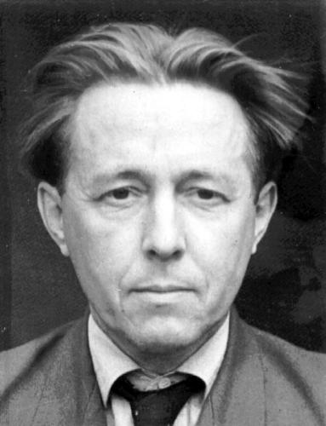
«Один день Ивана Денисовича» Анна Ахматова, прочитав «Один день Ивана Денисовича», сказала Л.К. Чуковской: Эту повесть обязан про-читать и выучить наизусть — каждый гражданин изо всех двухсот миллионов граждан Советского Союза».
Солженицын любил этот рассказ. Он писал: "Пока я сидел над машинописными текстами — все это был миф, не ощущалось нисколько". Потом, когда уже отдали в набор, его вызвали проверять гранки, делать авторскую корректуру. И он вспоминает: "Но когда передо мной легли необрезанные журнальные страницы, я представил, как всплывает на свет к миллионам несведущих крокодилье чудище нашей лагерной жизни — и в непривычной роскоши гостиничного номера я первый раз плакал сам над рассказом".
А.И. Солженицын в дни опубликования «Ивана Денисовича» в «Новом мире».
Ноябрь 1962 года.
Первое книжное издание
Солженицын, А.И. Один день Ивана Денисовича / А. И. Солженицын. – Санкт-Петербург: Ленииздат, 2012. – 348 с.
Прослушать рассказ А.Солженицына «Один день Ивана Денисовича»

Slide 14
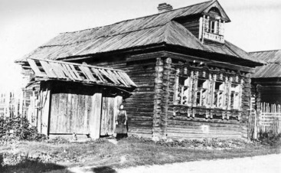
На ком держится Россия…
РАЗДЕЛ 3.

Slide 15
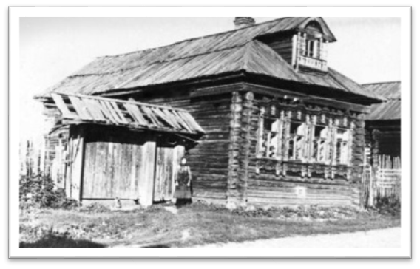
«Матрёнин двор» — второй из опубликованных в журнале «Новый мир» рассказов Александра Солженицына. Авторское название «Не стоит село без праведника» было изменено по требованию редакции во избежание цензурных препятствий. По этой же причине время действия в рассказе изменено автором на 1956 год. «Основополагающей вещью» всей русской «деревенской литературы» назвал это произведение Андрей Синявский.
Рассказ "Матренин двор" впервые был напечатан в январском номере журнала "Новый мир" за 1963 год. 28 января 1974 года распоряжением Главного управления по охране государственных тайн в печати в СССР был введен запрет на все произведения А. И. Солженицына. "Матренин двор" переведен и издан на десятках мировых языков.
Изба М.В. Захаровой в деревне Мильцево Владимирской области.
Здесь Солженицын жил и учительствовал с августа 1956 по июнь 1957.
«Есть такие прирожденные ангелы – они как будто невесомы, они скользят как бы поверх этой жижи (насилия, лжи, мифов о счастье и законности), нисколько в ней не утопая…» А. Солженицын
Солженицын, А.И. Матрёнин двор / А. И. Солженицын. – Санкт-Петербург, 2001. - 346 с.

Slide 16
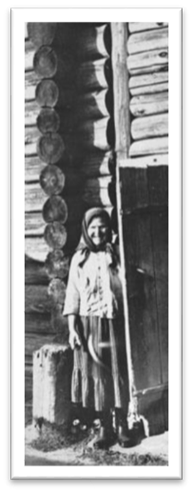
Рассказ основан на подлинных событиях. Героиню рассказа в реальности звали Матрёной Васильевной Захаровой (1896—1957). События происходили в деревне Мильцево (в рассказе Тальново). В конце 2012 года дом Матрёны Васильевны, в котором предполагалось сделать музей, сгорел. Возможно, что причиной стал поджог. 26 октября 2013 года в воссозданном после пожара доме был открыт музей. Дом-музей установлен возле Мезиновской средней школы, где учительствовал Александр Солженицын.
«…Она, может быть, самый яркий символический характер, если искать символ Родины, … «матушки нашей», прошедшей мучения новейшей, после 1917 года, истории… В. Чалмаев.
Л. К. Чуковская записала в своём дневнике 5 декабря 1962 года: «… А вдруг и Солженицына вторую вещь не напечатают? Мне она полюбилась более первой. Та ошеломляет смелостью, потрясает материалом, — ну, конечно, и литературным мастерством; а «Матрёна»… тут уже виден великий художник, человечный, возвращающий нам родной язык, любящий Россию, как Блоком сказано, смертельно оскорблённой любовью. Вот и сбывается пророческая клятва Ахматовой:
И мы сохраним тебя, русская речь,
Великое русское слово.
Сохранил — возродил — з/к Солженицын»
Матрёна Васильевна Захарова у своей избы.
1956 год.
Солженицын, А.И. Матренин двор // Рассказы / Александр Солженицын. - Москва, 2010. – С. 117-150.
Прослушать рассказ
А. Солженицына «Матрёнин двор»

Slide 17
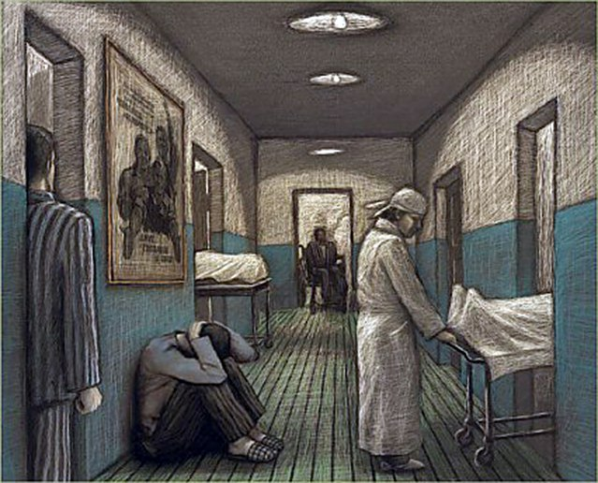
«В «РАКОВЫХ» обстоятельствах…»
РАЗДЕЛ 4.

Slide 18
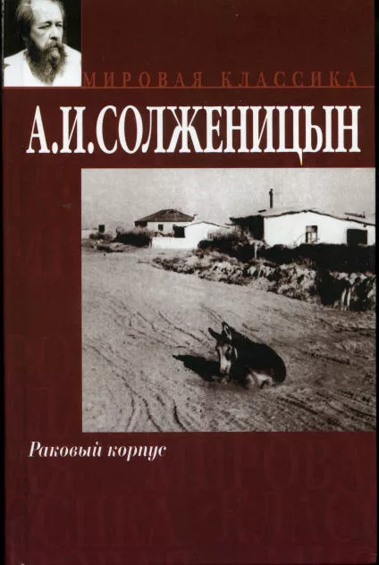
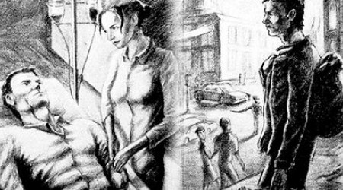
«Раковый корпус» — роман А. Солженицына (сам автор определял его как «повесть»), написанный в 1963—1966 годах по воспоминаниям о лечении писателя в онкологическом отделении больницы в Ташкенте в 1954 году.
Солженицын, А.И. Раковый корпус / Александр Исаевич Солженицын. – Москва: АСТ. - 2010. – 464 с. – (Мировая классика).
Впервые опубликован в 1968 году за рубежом. Впоследствии был переведен практически на все европейские языки. Вместе с романом «В круге первом» стал большим мировым литературным событием и был одним из оснований для присуждения Солженицыну Нобелевской премии по литературе (1970). В СССР впервые издан в журнале «Новый мир» в 1990 году (№ 6—8).

Slide 19
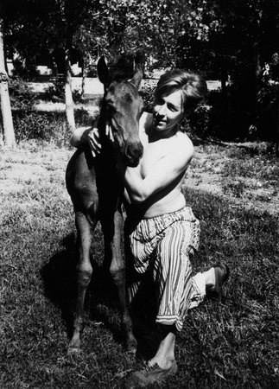
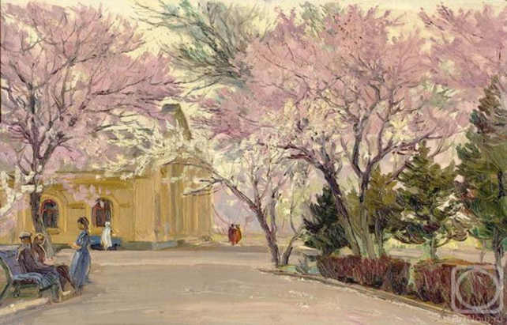
К концу 1953 года здоровье резко ухудшилось, обследование выявило раковую опухоль. В январе 1954 года Солженицын был направлен в Ташкент на лечение, в марте выписан со значительным улучшением. Позднее Александр Исаевич сознавался друзьям, что в Ташкент он ехал умирать и писал очень много, полагая, «пока он пишет – у него отсрочка». Болезнь, лечение, исцеление и больничные впечатления легли в основу повести «Раковый корпус», которая была задумана весной 1955.
« Все было для меня забыто или не видано, все интересно: даже тележка с мороженым; даже подметальщик с брандспойтом; даже торговки с пучками продолговатой редиски; и уж тем более — жеребенок, забредший на травку через пролом в стене…»
(А.И. Солженицын. «Раковый корпус»)
А.И Солженицын - 2-е пребывание в Ташкенте,
июнь-август 1954
Одна из тем повести – это то, что каков бы ни был человек, плохой или хороший, получивший высшее образование или, наоборот, необразованный; какую бы должность он ни занимал, когда его постигает неизлечимая болезнь, он перестает быть высокопоставленным чиновником, превращается в обыкновенного человека, который просто хочет жить.

Slide 20
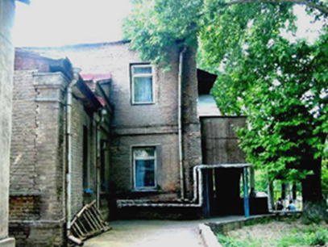
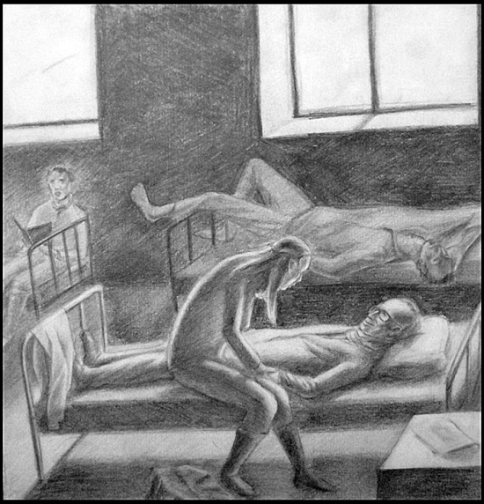
Профессор Л. А. Дурнов, врач и учёный, академик РАМН, прочитавший повесть «с карандашом в руках не как обычный читатель, а как врач-онколог», отмечал, что «это не только художественное произведение, но и руководство для врача… Меня не оставляет чувство, что повесть написана дипломированным, знающим врачом. И потрясающая образность… …кажется, Александр Исаевич прожил в „Раковом корпусе“ за каждого своего героя, перенёс всё, что перенесли они, и каждому из них отдал, как врач, кусочек своей души»
Ташкент. Старое здание больницы при клинике ТашМИ. «Раковый корпус»
Солженицын, А.И. Раковый корпус / Александр Исаевич Солженицын. – Москва: АСТ. - 2010. – 508 с. – (Русская классика).
Смотреть фрагмент "Открытого урока"
Дмитрия Быкова о «Раковом корпусе»

Slide 21
РАЗДЕЛ 5.
«О ТОМ, КАК ВЫЖИТЬ ТАМ, ГДЕ ВЫЖИТЬ НЕЛЬЗЯ »

Slide 22
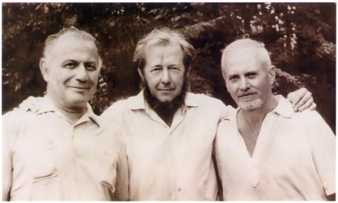
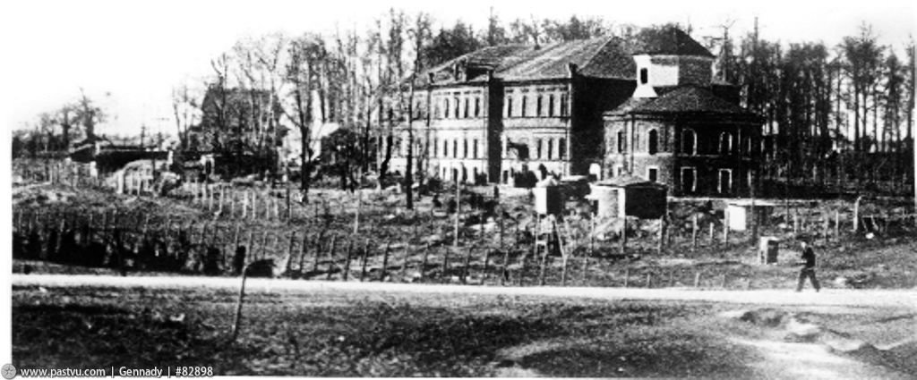
«В круге первом» — роман Александра Солженицына, написанный в 1955—1958 годах по воспоминаниям о работе во время тюремного заключения в «шарашке» Марфино — спецтюрьме МВД — МГБ, где работали заключённые инженеры (1947—1950). Первое произведение, опубликованное в серии «Литературные памятники» при жизни автора.
Прообразами главных героев романа стали сам Александр Солженицын (Глеб Нержин) и его знакомые по «шарашке»: Лев Рубин — литературовед (германист) и диссидент Лев Копелев, Дмитрий Сологдин — инженер-конструктор и философ Дмитрий Панин. Идеологически крайне острый роман был написан Солженицыным в литературном подполье, без надежды на публикацию. 1965 году вместе с другими произведениями был конфискован КГБ. В 1968 году был опубликован на Западе. В том же году Солженицын восстановил первоначальную версию романа с небольшими изменениями. В СССР «В круге первом» был опубликован только в 1990 году.
Солженицын, А.И. В круге первом / Александр Исаевич Солженицын. – Санкт-Петербург: Азбука. - 2016. – 800 с. – (Азбука-классика).
Л. З. Копелев, А. И. Солженицын, Д.М. Панин. Друзья по «шарашке» Марфино (Рубин, Нержин, Сологдин),
25 августа 1968 года
Марфинская обитель с еще 1-этажной церковью и куполом, 1949. Именно в таком здании работали и жили и герои "Круга Первого"

Slide 23
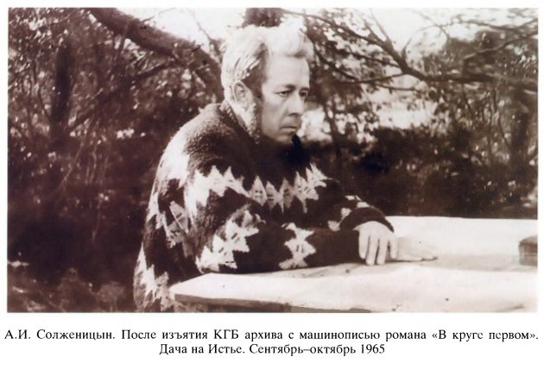
Солженицыну неоднократно доводилось менять название романа. Он остановился, наконец, на названии «В круге первом». Автор провидит параллель между «шарашкой» и дантевским адом, состоящим из нескольких кругов. Пояснение к названию автор делает устами Льва Рубина, который вспоминает одно из самых известных произведений Данте Алигьери – «Божественную комедию». Поэт Возрождения долго думал над тем, куда поместить античных мудрецов. Эти люди были язычниками, следовательно, не имели право на рай. Однако и бросать их в «пекло» было бы тоже несправедливо. Ведь единственным их грехом было многобожие. Именно поэтому Данте создал в аду место, где могут находиться лучшие из худших.
«Шарашка», по мнению автора, первый круг ада. Здесь, большей частью, находятся политические заключённые, люди, в чём-либо несогласные с господствующей идеологией или попавшие в заключение по ложному доносу.
А.И. Солженицын. После изъятия КГБ архива с мишинописью романа «В круге первом», сентябрь-октябрь 1965 года.
Солженицын, А.И. В круге первом / Александр Исаевич Солженицын. – Москва: АСТ. - 2016. – 832 с. – (Эксклюзив: Русская классика)
Солженицын, А.И. В круге первом / Александр Исаевич Солженицын. – Москва: Наука- 2006. – 796 с.

Slide 24
«Пламя, в котором сгорела наша страна…»
Раздел 6

Slide 25
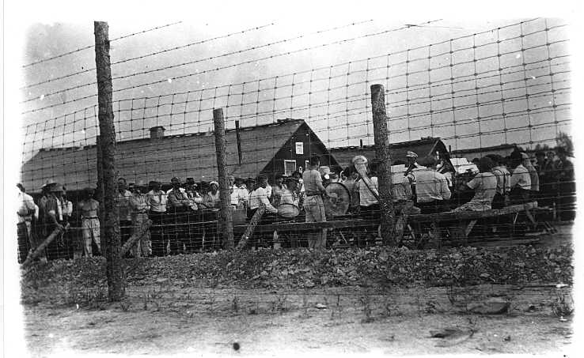
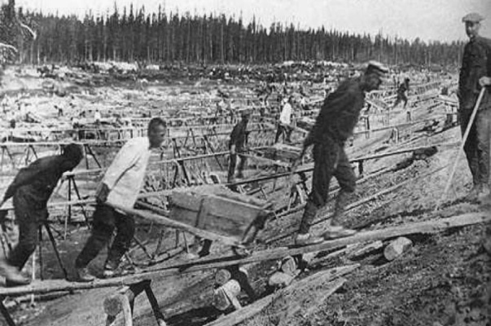
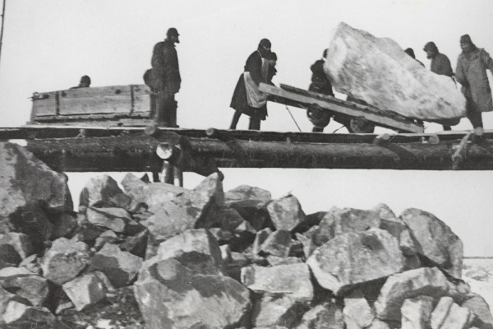
«Архипелаг ГУЛАГ» – художественно-историческое произведение Александра Солженицына о репрессиях в СССР в период с 1918 по 1956 годы. Основано на письмах, воспоминаниях и устных рассказах 257 заключенных и личном опыте автора. ГУЛАГ – аббревиатура от «Главное управление лагерей».
«Архипелаг ГУЛАГ» был написан в СССР тайно в период с 1968 года по 1968 год (закончен 2 июня 1968 года), первый том опубликован в Париже в декабре 1973 года.
«Я выполнил свой долг перед погибшими, это дает мне облегчение и спокойствие. Эта правда обречена была изничтожиться, ее забивали, топили, сжигали, растирали в порошок. Но вот она соединилась, жива, напечатана, и этого уже никому никогда не стереть», - писал Александр Солженицын.
Солженицын, А.И. Архипелаг ГУЛАГ, 1918-1956: Опыт художественного исследования: Т. 1 / А. И. Солженицын. – Москва: Советский писатель. Новый мир, 1989. – 585 с.

Slide 26
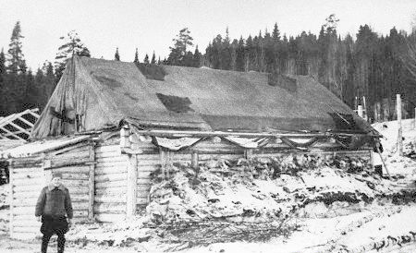
"Книга - о крови, о поте, о слезах, о страданиях, о безнадежности, а ее закрываешь с ощущением силы и света. Она показывает: человек во всех обстоятельствах может остаться человеком. Дает ощущение, что наш народ не кончился, мы прошли нижнюю точку, мы прошли катарсис. Исправлять жизнь будет трудно, но возможно«.
Н.Д.Солженицына
23 августа 1973 года автор дал большое интервью иностранным корреспондентам. В тот же день КГБ задержал одну из помощниц писателя Елизавету Воронянскую из Ленинграда. В ходе допроса её вынудили выдать местонахождение одного экземпляра рукописи «Архипелага ГУЛАГ». Вернувшись домой, она повесилась. 5 сентября Солженицын узнал о случившемся и распорядился начать печатание «Архипелага» на Западе (в эмигрантском издательстве «ИМКА – Пресс»). Тогда же он отправил руководству СССР «Письмо вождям Советского Союза» , в котором призвал отказаться от коммунистической идеологии и сделать шаги по превращению СССР в русское национальное государство.
Солженицын, А. И. Малое собрание сочинений. Т. 5. Архипелаг ГУЛАГ, 1918 - 1956 : Опыт художественного исследования : Ч. I - II . / А. И. Солженицын. – Москва : Инком НВ, 1991. – 429 с.

Slide 27
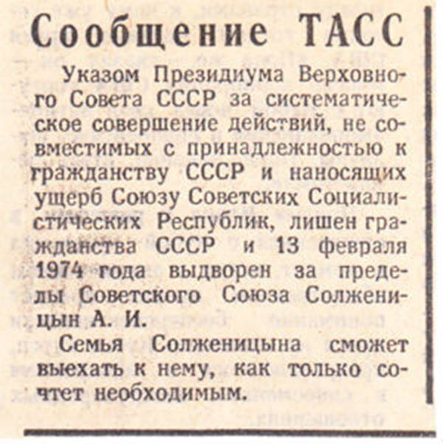
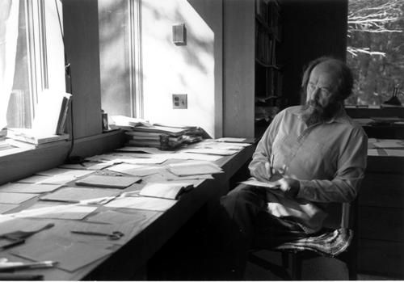
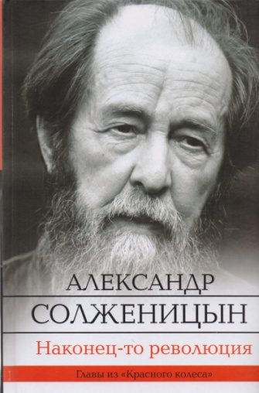
С конца августа в западной прессе публиковалось большое количество статей в защиту диссидентов и, в частности, Солженицына. В СССР была развёрнута мощная пропагандистская кампания против диссидентов. 31 августа в газете «Правда» было напечатано открытое письмо группы советских писателей, с осуждением Солженицына и А.Д.Сахарова, «клевещущих на наш государственный и общественный строй»
Сообщение ТАСС о высылке А. Солженицына (Известия. 15.2.1974)
7 января 1974 года выход «Архипелага ГУЛАГ» и меры «пресечения антисоветской деятельности» Солженицына были обсуждены на заседании Политбюро ЦК КПСС. 12 февраля Солженицын был арестован, обвинён в измене Родине и лишён советского гражданства. 13 февраля он был выслан из СССР.
Солженицын, А.И. Наконец-то революция. Главы из книги «Красное Колесо» / Александр Солженицын. - Москва: АСТ, 2018. – 704 с.
На рабочем столе — материалы к «Красному Колесу»

Slide 28
Дорогие читатели! Подробнее с творчеством и деятельностью Александра Исаевича Солженицына вам поможет познакомиться литература из фондов МУК «Тульская библиотечная система».
Произведения Александра Исаевича Солженицына.
1. Солженицын, А. И. Собрание сочинений. В 9 т. Т. 1. Рассказы / Александр Исаевич Солженицын. – Москва : Терра, 1999. – 622 с.
2. Солженицын, А. И. Собрание сочинений. В 9 т. Т. 2. В круге первом / Александр Исаевич Солженицын. – Москва : Терра, 1999. – 830 с.
3. Солженицын, А.И. Собрание сочинений. В 9 т. Т. 3. Раковый корпус / Александр Исаевич Солженицын. – Москва : Терра, 1999. – 510 с.
4. Солженицын, А. И. Малое собрание сочинений. Т. 1. В круге первом, кн. 1 / Александр Исаевич Солженицын. – Москва : Инком НВ, 1991. – 348 с.
5. Солженицын, А. И. Малое собрание сочинений. Т. 2. В круге первом, кн. 2. / Александр Исаевич Солженицын. – Москва : Инком НВ, 1991. – 317 с.
6. Солженицын, А. И. Малое собрание сочинений. Т. 3. Рассказы / Александр Исаевич Солженицын. – Москва : Инком НВ, 1991. – 285 с.
7. Солженицын, А. И. Малое собрание сочинений. Т. 4. Раковый корпус / Александр Исаевич Солженицын. – Москва : Инком НВ, 1991. – 411 с.
8. Солженицын, А. И. Малое собрание сочинений. Т. 5. Архипелаг ГУЛАГ, 1918 - 1956 : Опыт художественного исследования : Ч. I - II . / Александр Исаевич Солженицын. – Москва : Инком НВ, 1991. – 429 с.
9. Солженицын, А. И. Малое собрание сочинений. Т. 6. Архипелаг ГУЛАГ, 1918 - 1956 : Опыт художественного исследования : Ч. III - IV. / Александр Исаевич Солженицын. – Москва : Инком НВ, 1991. – 429 с.
10. Солженицын, А. И. Малое собрание сочинений. Т. 7. Архипелаг ГУЛАГ, 1918 – 1956 : Опыт художественного исследования : Ч. V - VI. / Александр Исаевич Солженицын. – Москва : Инком НВ, 1991. – 380 с.

Slide 29
11. Солженицын, А. И. Архипелаг ГУЛАГ, 1918-1956 : Опыт художественного исследования. В 3 т. Т. 1. / Александр Исаевич Солженицын. – Москва : Советский писатель. Новый мир, 1989. – 585 с. : ил.
12. Солженицын, А. И. Архипелаг ГУЛАГ, 1918-1956 : Опыт художественного исследования. В 3 т. Т. 2. / Александр Исаевич Солженицын. – Москва : Советский писатель. Новый мир, 1989. – 636 с. : ил.
13. . Солженицын, А. И. Архипелаг ГУЛАГ, 1918-1956 : Опыт художественного исследования. В 3 т. Т. 3. / Александр Исаевич Солженицын. – Москва : Советский писатель. Новый мир, 1989. – 573 с. : ил.
14. Солженицын, А. И. В круге первом : роман / Александр Исаевич Солженицын ; коммент. Л. И. Сараскиной. – Москва : Слово, 2001. – 645 с. – (Пушкинская библиотека).
15. Солженицын, А. И. В круге первом : роман / Александр Исаевич Солженицын. – Москва: Панорама, 1991. - 750 с. – (Серия «Лауреаты Нобелевской премии).
16. Солженицын, А. И. В круге первом : роман / Александр Исаевич Солженицын. – Москва : Книжная палата, 1990. - 591 с. – (Популярная библиотека)
17. Солженицын, А. И. В круге первом : роман / Александр Исаевич Солженицын. – Москва : Современник, 1990. – 730 с.
18. Солженицын, А. И. В круге первом : роман / Александр Исаевич Солженицын. – Москва : Художественная литература, 1990. – 766 с.
19. Солженицын, А. И. Двести лет вместе (1795 – 1995). В 2 ч.Ч. 1. / Александр Исаевич Солженицын. – Москва : Русский путь. – 2001. – 508 с. – (Исследования новейшей русской истории).
20. Солженицын, А. И. Двести лет вместе (1795 – 1995). В 2 ч. Ч. 2. / Александр Исаевич Солженицын. – Москва : Русский путь. – 2002. – 549 с. – (Исследования новейшей русской истории).
21. Солженицын, А. И. Дороженька / Александр Исаевич Солженицын. – Москва : Вагриус, 2004. – 415 с.
20. Солженицын, А. И. Избранная проза. Рассказы. Повесть / Александр Исаевич Солженицын. – Москва : Советская Россия, 1990. – 703 с.

Slide 30
21. Солженицын, А.И. Как нам обустроить Россию : Посильные соображения / Александр Исаевич Солженицын. – Ленинград: Советский писатель. Ленинградское отделение, 1990. - 58 с. – (Новинка года).
22. Солженицын, А. И. Колокол Углича : рассказы, крохотки, повесть / А.И. Солженицын. – Москва : Вагриус, 2004. – 588 с.
23. Солженицын, А. И. Колокольня : рассказы, крохотки, повесть / Александр Исаевич Солженицын. – Москва : ПрозаиК, 2009. - 587 с.
24. Солженицын, А. И. Красное колесо: повествованье в отмеренных сроках. В 10 т. : в 4 узлах. Т. 1. Узел 1. Август Четырнадцатого / Александр Исаевич Солженицын. – Москва : Воениздат, 1993. – 463 с.
25. Солженицын, А. И. Красное колесо: повествованье в отмеренных сроках. В 10 т. : в 4 узлах. Т. 2. Узел 1. Август Четырнадцатого / Александр Исаевич Солженицын. – Москва : Воениздат, 1993. – 543 с.
26. Солженицын, А. И. Красное колесо: повествованье в отмеренных сроках. В 10 т. : в 4 узлах. Т. 3. Узел II. Октябрь шестнадцатого / Александр Исаевич Солженицын. – Москва: Воениздат, 1993. – 476 с.
27. Солженицын, А. И. Красное колесо: повествованье в отмеренных сроках. В 10 т. : в 4 узлах. Т. 4. Узел II. Октябрь шестнадцатого / Александр Исаевич Солженицын. – Москва : Воениздат, 1993. – 586 с.
28. Солженицын, А. И. Красное колесо: повествованье в отмеренных сроках. В 10 т. : в 4 узлах. Т. 5. Узел III. Март семнадцатого / Александр Исаевич Солженицын. – Москва : Воениздат, 1994. – 708 с.
29. Солженицын, А. И. Красное колесо: повествованье в отмеренных сроках. В 10 т. : в 4 узлах. Т. 6. Узел III. Март семнадцатого / Александр Исаевич Солженицын. – Москва : Воениздат, 1994. – 762 с.
30. Солженицын, А. И. Красное колесо: повествованье в отмеренных сроках. В 10 т. : в 4 узлах. Т. 7. Узел III. Март семнадцатого / Александр Исаевич Солженицын. – Москва : Воениздат, 1994. – 749 с.

Slide 31
31. Солженицын, А. И. Красное колесо: повествованье в отмеренных сроках. В 10 т. : в 4 узлах. Т. 8. Узел III. Март семнадцатого / Александр Исаевич Солженицын. – Москва : Воениздат, 1995. – 684 с.
32. Солженицын, А. И. Красное колесо: повествованье в отмеренных сроках: ( историческая эпопея в 10 т. : в 4 узлах). Т. 9. Узел IV. Апрель семнадцатого. На обрыве повествования / А.И. Солженицын. – Москва: Воениздат, 1996. – 591 с.
33. Солженицын, А. И. Красное колесо: повествованье в отмеренных сроках. В 10 т. : в 4 узлах. Т. 10. Узел IV. Апрель семнадцатого. На обрыве повествования / Александр Исаевич Солженицын. – Москва : Воениздат, 1997. – 702 с.
34. Солженицын, А. И. Ленин в Цюрихе : рассказы, крохотки, публицистика / Александр Исаевич Солженицын. – Екатеринбург : У – Фактория, 1999. – 747 с. : ил.
35. Солженицын, А. И. Матренин двор: рассказы / Александр Исаевич Солженицын ; предисл. Л. И. Сараскиной. – Москва : Детская литература, 2011. – 220 с. : ил. – (Школьная библиотека).
36. Солженицын, А. И. Матренин двор. Крохотки 50-х. Крохотки 90-х. [Звукозапись] : читает А. Солженицын. – Москва : Союз, 2009. – 1 зв. диск . – (Аудиокнига).
37. Солженицын, А. И. Матренин двор / Александр Исаевич Солженицын. – Курган : Издательство «Зауралье», 1996. – 477 с. – (Современная русская классика).
38. Солженицын, А. И. На возврате дыхания : избранная публицистика / Александр Исаевич Солженицын. – Москва : Вагриус, 2004. – 715 с.
39. Солженицын, А. И. На изломах: Малая проза / Александр Исаевич Солженицын. – Ярославль : Верхняя Волга, 2000. - 604 с.
40. Солженицын, А. И. Наконец-то революция : главы из книги «Красное колесо» / Александр Исаевич Солженицын. – Москва : АСТ, 2018. – 696 с.

Slide 32
41. Солженицын, А. И. Не стоит село без праведника : рассказы / Александр Исаевич Солженицын. – Москва : Книжная палата, 1990. – 573 с. – (Популярная библиотека).
42. Солженицын, А. И. Один день Ивана Денисовича / Александр Исаевич Солженицын. – Санкт-Петербург : Азбука, 2017. – 347 с. – (Азбука Premium: русская проза).
43. Солженицын, А. И. Один день Ивана Денисовича [Звукозапись] : читает А. Солженицын. – Москва : Союз, 2009. – 1 зв. диск . – (Аудиокнига).
44. Солженицын, А. И. Один день Ивана Денисовича ; Матренин двор / Александр Исаевич Солженицын. – Москва : АСТ : Астрель, 2009. – 173 с. – (Библиотека для школьника).
45. Солженицын, А. И. Один день Ивана Денисовича / Александр Исаевич Солженицын. – Москва : Эксмо, 2009. – 614 с. – (Великая отечественная литература).
46. Солженицын, А. И. По минуте в день / Александр Исаевич Солженицын. – Москва : Аргументы и факты, 1995. – 172 с.
47. Солженицын, А. И. Протеревши глаза / Александр Исаевич Солженицын. – Москва : Наш дом, 1999. – 364 с.
48. Солженицын, А. И. Раковый корпус / А.И. Солженицын. – Москва : Эксмо, 2010. - 510 с. : ил. – (Русская классика).
49. Солженицын, А. И. Раковый корпус / Александр Исаевич Солженицын. – Москва : ПрозаиК, 2009. – 476 с.
50. Солженицын, А. И. Раковый корпус / Александр Исаевич Солженицын. – Москва : АСТ, 2004. – 507 с. – (Мировая классика).
51. Солженицын, А. И. Раковый корпус / Александр Исаевич Солженицын. – Москва : Вагриус, 2004. - 477 с.
52. Солженицын, А. И. Раковый корпус / Александр Исаевич Солженицын. – Москва : Новый мир, 1991. – 364 с. : ил. – (Библиотека журнала «Новый мир»).
53. Солженицын, А. И. Раковый корпус / Александр Исаевич Солженицын. – Петрозаводск : Карелия, 1991. – 445 с.
54. Солженицын, А. И. Рассказы / Александр Исаевич Солженицын. – Москва : АСТ, 2016. – (Русская классика).
55. Солженицын, А. И. Рассказы / Александр Исаевич Солженицын. – Санкт-Петербург : Азбука – классика, 2006. – 573 с.

Slide 33
56. Солженицын, А. И. Рассказы / Александр Исаевич Солженицын. – Москва : АСТ, 2005. – (Мировая классика).
57. Солженицын, А. И. Рассказы. Крохотки. Раковый корпус. Нобелевская лекция / Александр Исаевич Солженицын ; сост. Н. Д. Солженицына ; предисл. и коммент. Л. И. Сараскиной. – Москва : Слово, 2001. – 685 с. – (Пушкинская библиотека).
58. Солженицын, А. И. Рассказы / Александр Исаевич Солженицын. – Москва : Новый мир, 1990. – 318 с. – (Библиотека журнала «Новый мир»).
59. Солженицын, А. И. Рассказы / Александр Исаевич Солженицын. – Москва : Современник, 1990. – 302 с.
Литература об А. И. Солженицыне
1.Бушин, В. С. Александр Солженицын : гений первого плевка / Владимир Бушин. – Москва : Алгоритм, 2005. – 440 с. – (Народ против).
2.Лакшин, В. Я. Солженицын и колесо истории / Владимир Лакшин ; сост. и предисл. С. Н. Кайдаш - Лакшиной. – Москва : Алгоритм, 2008. – 396 с.
3.Между двумя юбилеями (1998 -2003) : Писатели, критики и литературоведы о творчестве А. И. Солженицына : Альманах. – Москва : Русский путь, 2005. – 554 с.
4.Нива, Жорж. Солженицын / Жорж Нива. – Москва : Художественная литература, 1992. - 191 с. : ил.
5.Решетовская, Н. А. Александр Солженицын и читающая Россия / Наталья Решетовская. – Москва : Советская Россия, 1990. – 416 с.
6.Сараскина, Людмила Ивановна. Солженицын / Людмила Ивановна Сараскина. – Москва : Молодая гвардия, 2009. – 959 с. : ил. – (Жизнь замечательных людей).

Slide 34
Публикации о Солженицыне в периодических изданиях и коллективных сборниках 1. Золотусский, И. Солженицын и «Выбранные места из переписки с друзьями» // От Грибоедова до Солженицына / Игорь Золотусский. – Москва : Молодая гвардия, 2006. – С. 155 – 169. 2. Комяти Д. Мифологическая картина мира в повести А. И. Солженицына «Один день Ивана Денисовича» / Д. Комяти // Юность. – 2015. - № 1. - С. 72-81. 3. Латынина А. Кто с Солженицыным? / А. Латынина // Взгляд. Критика. Полемика. Публикации. Вып. 3. – Москва : Советский писатель, 1991. – С.106-126. 4. Лёвушкина, О. Н. Образ праведницы в рассказе А.И. Солженицына «Матрёнин двор» / О. Н. Лёвушкина // Литература в школе. – 2010. - № 8. – С. 13-17. 5. Локтионова, М. «Не стоит село без праведника». Размышления о рассказе А. Солженицына «Матренин двор» / М. Локтионова // Литература в школе. – 2010. - № 8. – 17-20. 6. Нива, Ж. Феномен Солженицына / Ж. Нива // Звезда. – 2013. - № 9. – С. 200-220. 7. Прохорова, Т. Г. Диалог с Л. Н.Толстым в повести А. И. Солженицына «Раковый корпус» / Т. Г. Прохорова // Литература в школе. – 2016. - № 9. – С. 27 – 29. 8. Фресина, М. Воспоминания о Солженицыне / М. Фресина // Наше наследие. – 2012. - № 10. – С. 110-119. 9. Чалмаев, В. А. Александр Солженицын в жизни и творчестве / В. Чалмаев // Литература в школе. – 2011. - № 5.- С. 11. 10. Черкезова, М. В. А. И. Солженицын в школьном изучении / М. В. Черкезова // Литература в школе. – 2014. – № 9. – С. 32 – 36.

Slide 35
МУК «Тульская библиотечная система»
Центральная городская библиотека
им. Л. Н.Толстого
Выставку подготовила заведующая сектором абонемент
отдела библиотечных услуг
ЦГБ им. Л.Н.Толстого
Н.В. Горохова

